Slide 1
数字内容管理 Zotero x OpenCode
余 浩
浙江工业大学管理学院
2026/9/14
AI始终是“工具”，而非神明——李飞飞

Slide 2
余 浩 教授、博导
教育背景：
本科专业食品工程师资；
硕士专业技术经济及管理；
博士方向技术创新管理
研究兴趣：
创新管理、战略管理及项目管理
制度逻辑形成及演化
人生格言：
教学相长、人生互训、自我学习

Slide 3
第一天： 上午：导论与配置 下午：组织与引用

Slide 4
导论：数字化学习——长期主义选择
各类学习任务：
主要挑战：
1、学术论文发表
2、各类课题申报
3、教材编写
4、课程教学
5、论文选题及指导
6、学生各类课外竞赛
7、本硕博各类课堂作业
多国语言障碍
数字转型困扰
能力衰退问题
专业数据库缺
知识产权保护

Slide 5
数字内容管理内容
培训重点 | 基本功 | 必杀技
内容1 | 实操一：组件引擎配置 | 实操五：全文搜索
内容2 | 实操二：分类条目创建 | 实操六：智能翻译
内容3 | 实操三：引用格式添加 | 实操七：数字笔记
内容4 | 实操四：数据备份同步 | 实操八：内容生成

Slide 6
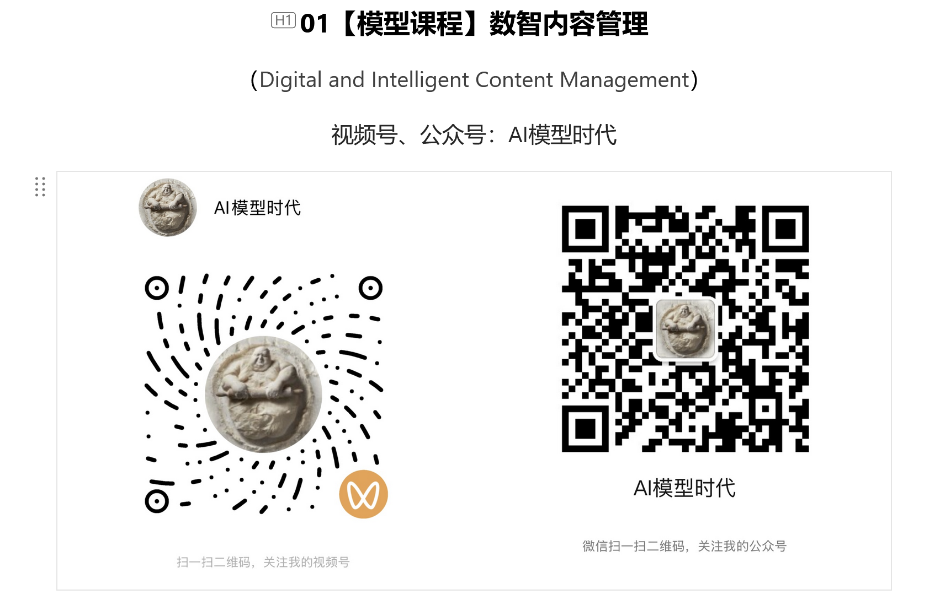

Slide 7
数字化基础
小白学术 - SCI Great 旗下网站 (ooopn.com)
1、数字词典（原生词典、汉典、朗文当代词典）
2、维基百科（PC或手机端Mdict，Kiwix，内容在论坛找）；
3、经管之家和PDAWiki论坛；
4、Bilibili
5、淘宝（百般无奈)

Slide 8

数字化概念：从模拟到数字、从记录到创作
最先前的数字时代的核心概念：任何内容、数据或资讯（包括音乐、文字、图像、数字、符号、声音和影像）都能透过数字化的表达方式，利用机器来操控（艾萨克森，2015）。
如果将这一概念进一步扩展，如果可以进行数字化的创作，则是人工智能时代。
数字、数智、数制、数治
信息检索：Information retrieval
AlphaGO Lee/Master/Zero
《创新者》

Slide 9
国内现状
传统的研究方式：打印+阅读解决一切
数字化转型需要巨大决心和能力
GPT：
一则需要梯子
二则需要OpenAI账号
三则如果ChatGPT为高版本则需付费

Slide 10
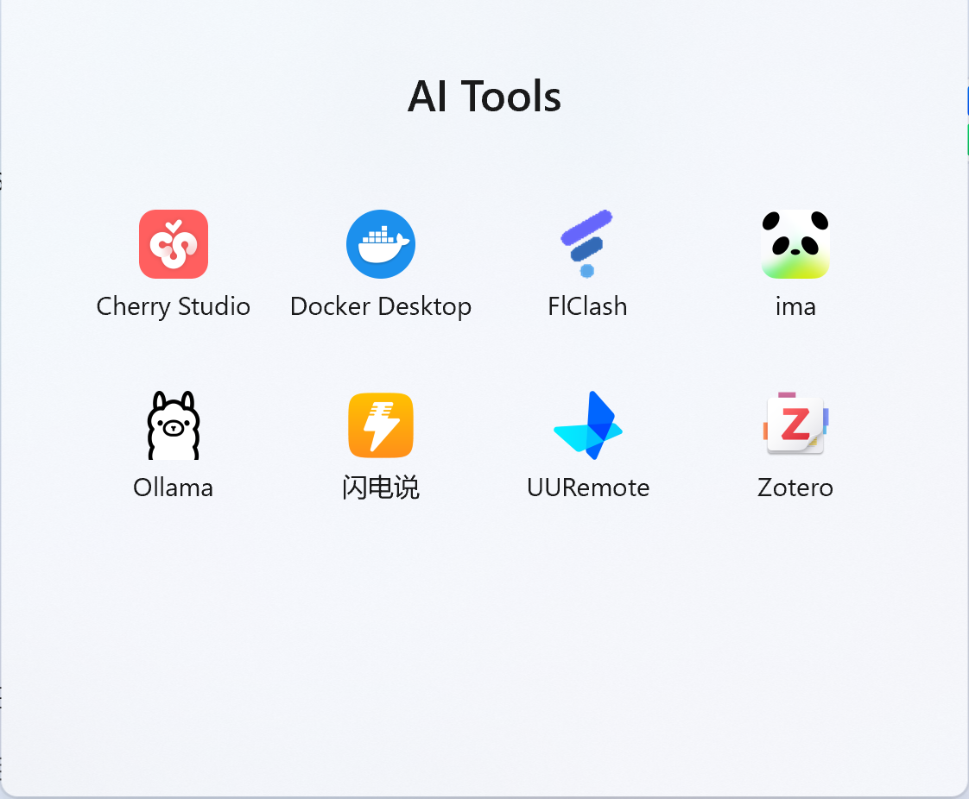

Slide 11
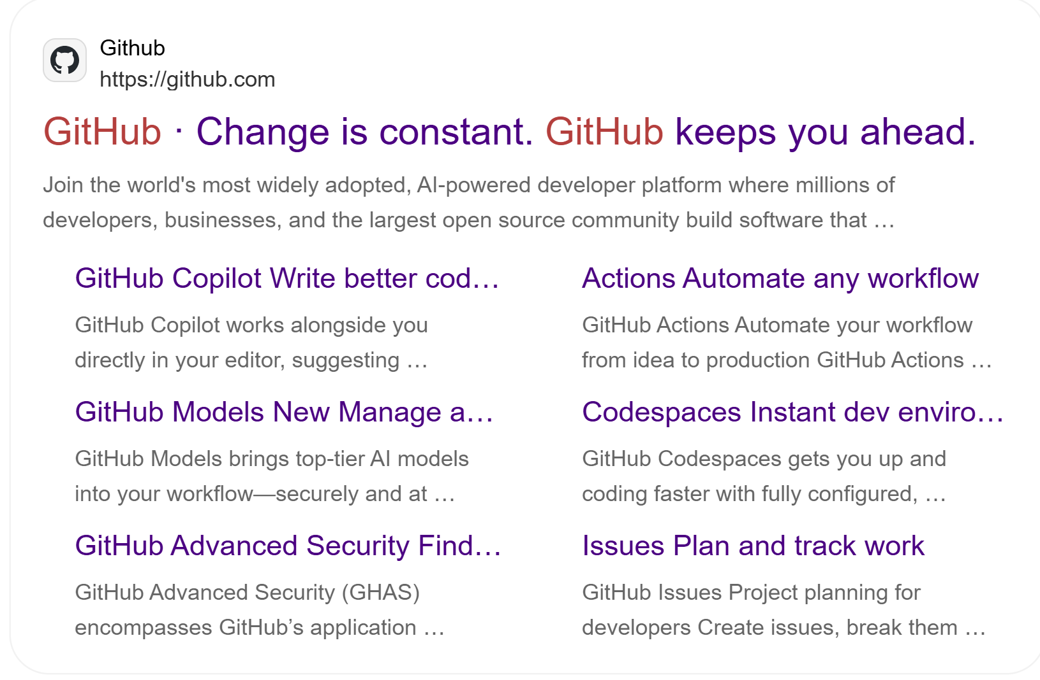

Slide 12
多模态应用（文本、图表和音视频）
1、课题申报中分析框图（智能绘图）
2、知识库中的引文出处（ima）或者找图让AI重画
3、教学中的音视频应用（语音输入法、ZoTTS、播客）
本科项目管理大作业：用AI看45分钟纪录片视频写观后感（语音、文本、图片结合）

Slide 13
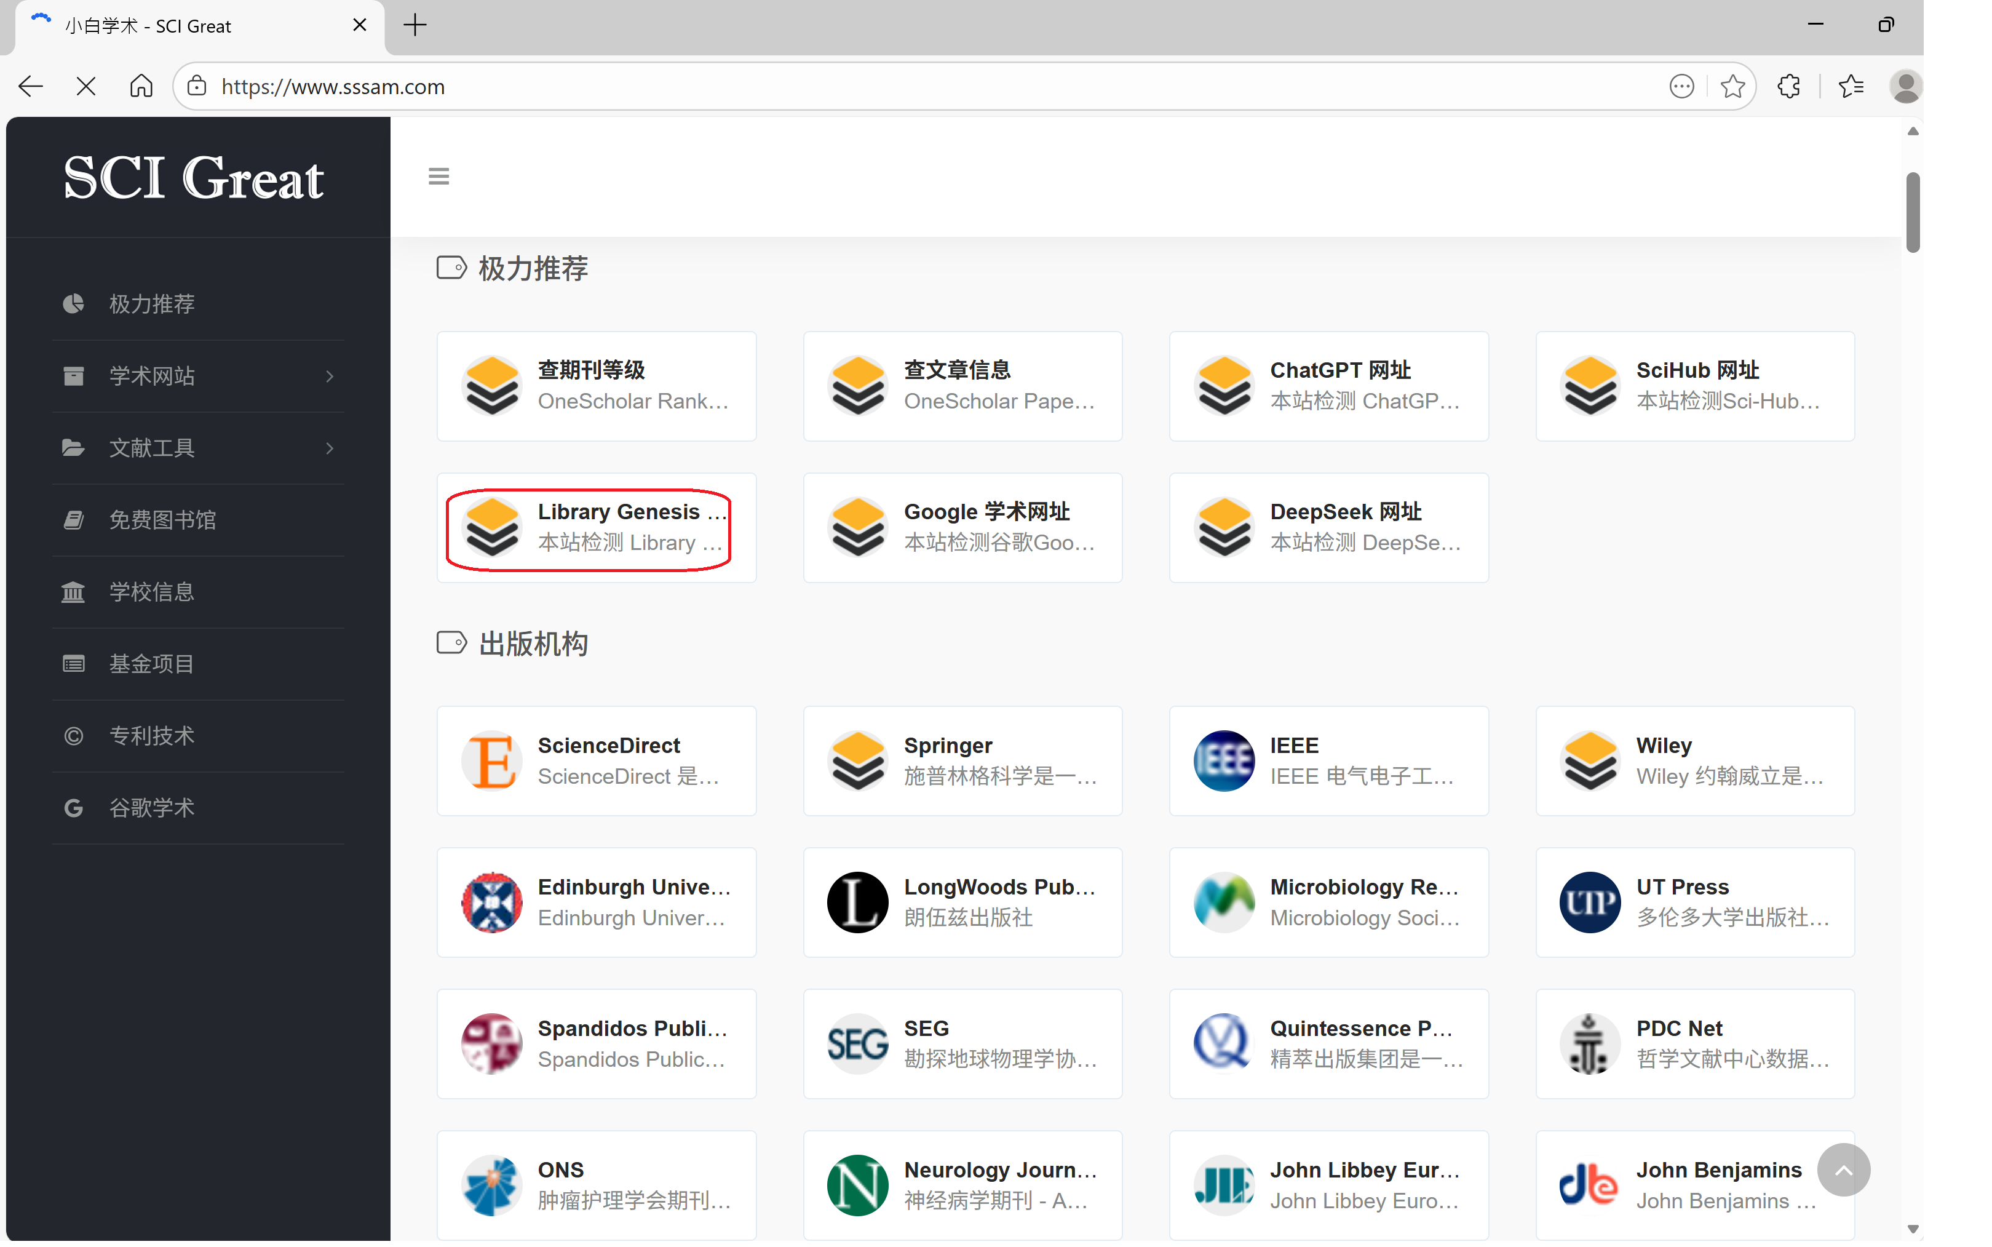
知识库资料来源——小白学术： https://www.sssam.com/

Slide 14
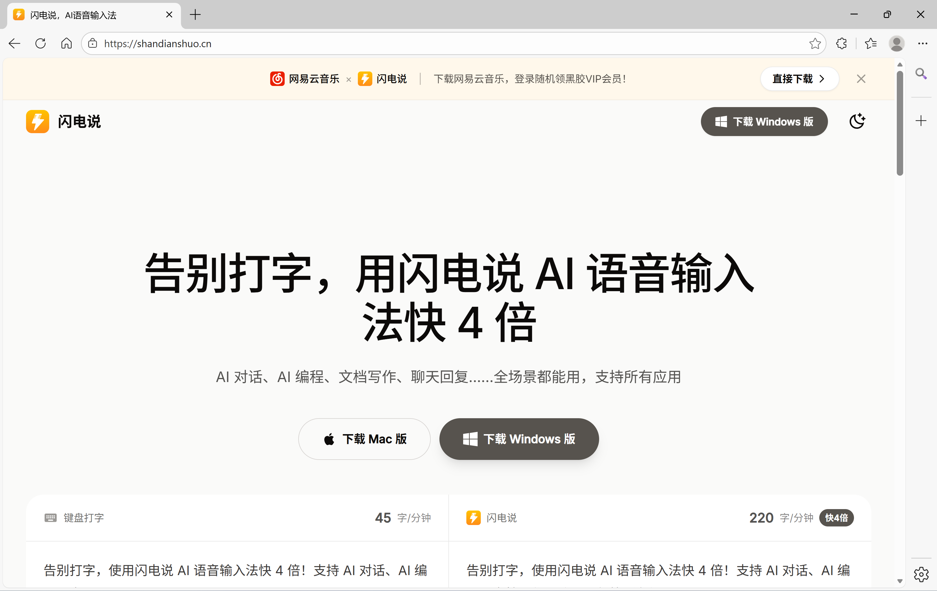
语音输入（2026方案）

Slide 15
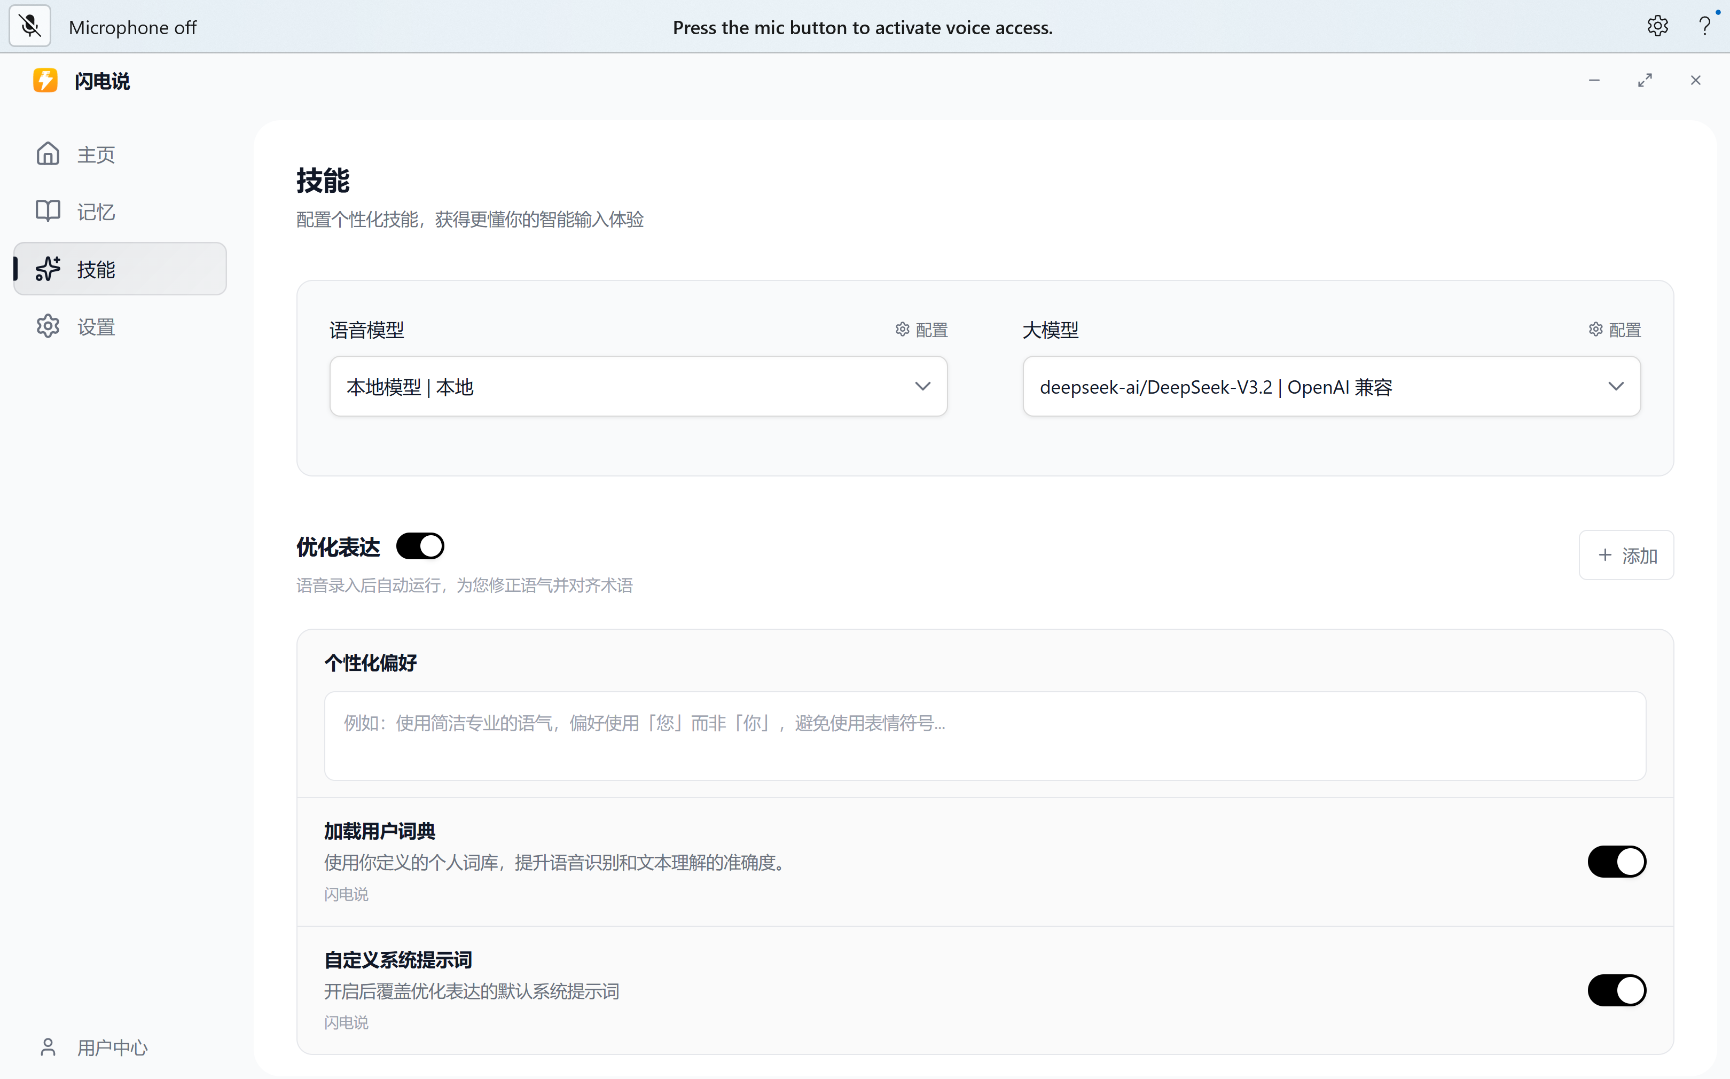

Slide 16
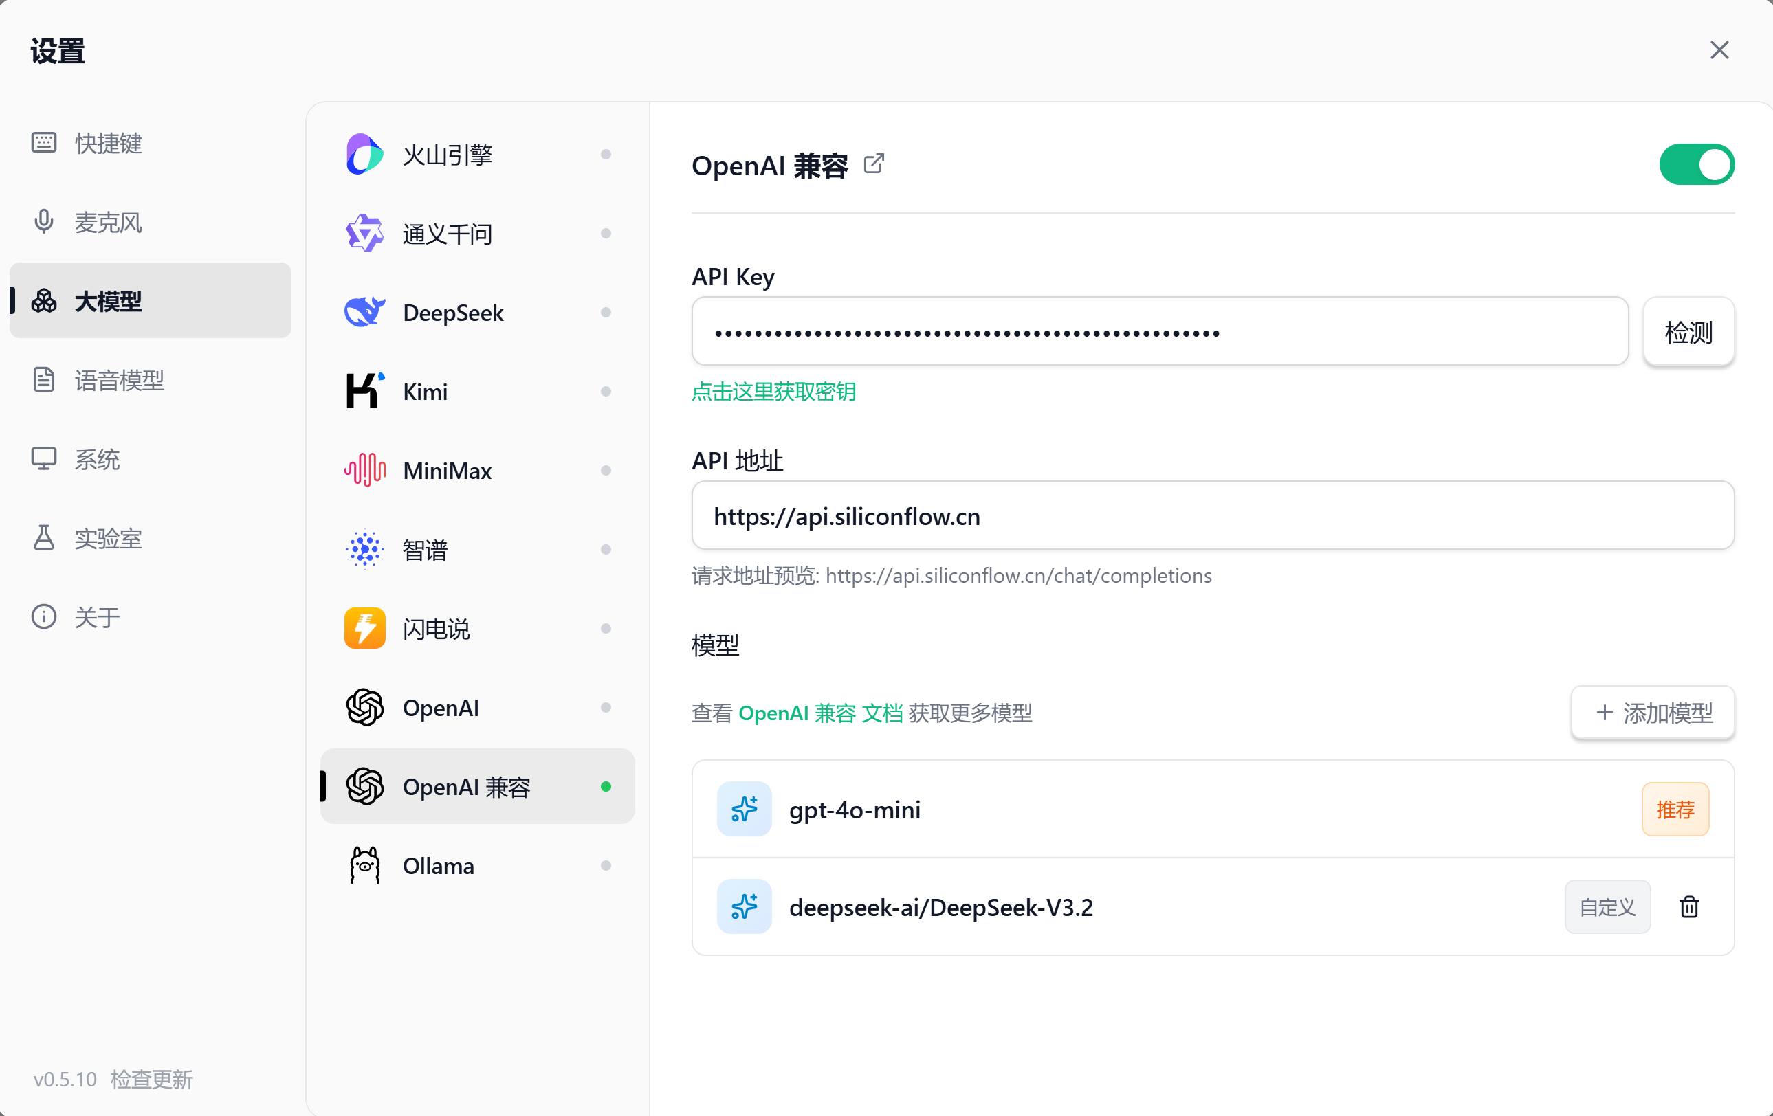

Slide 17
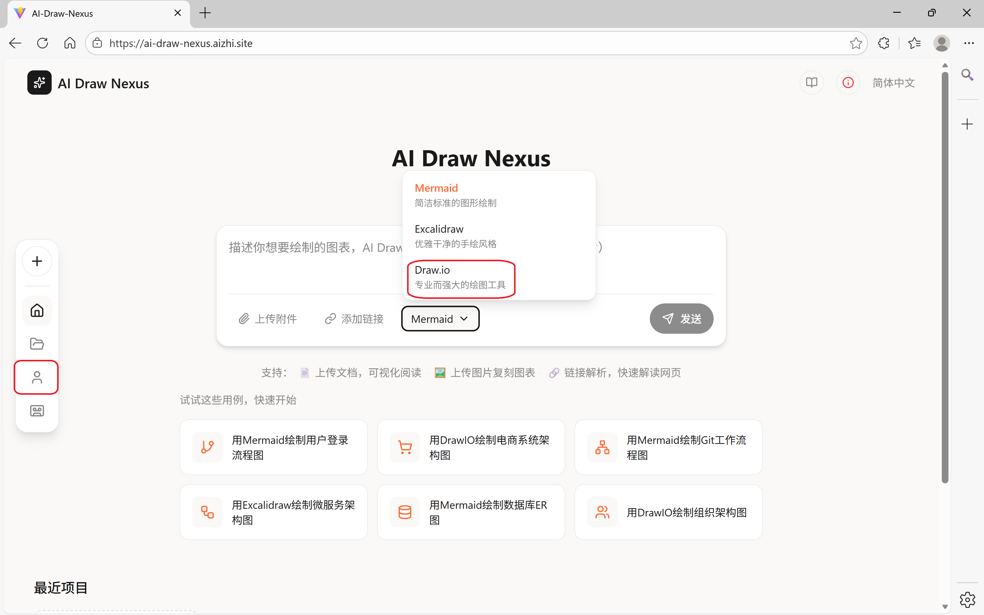
智能绘图2025方案——AI Draw Nexus https://ai-draw-nexus.aizhi.site/

Slide 18
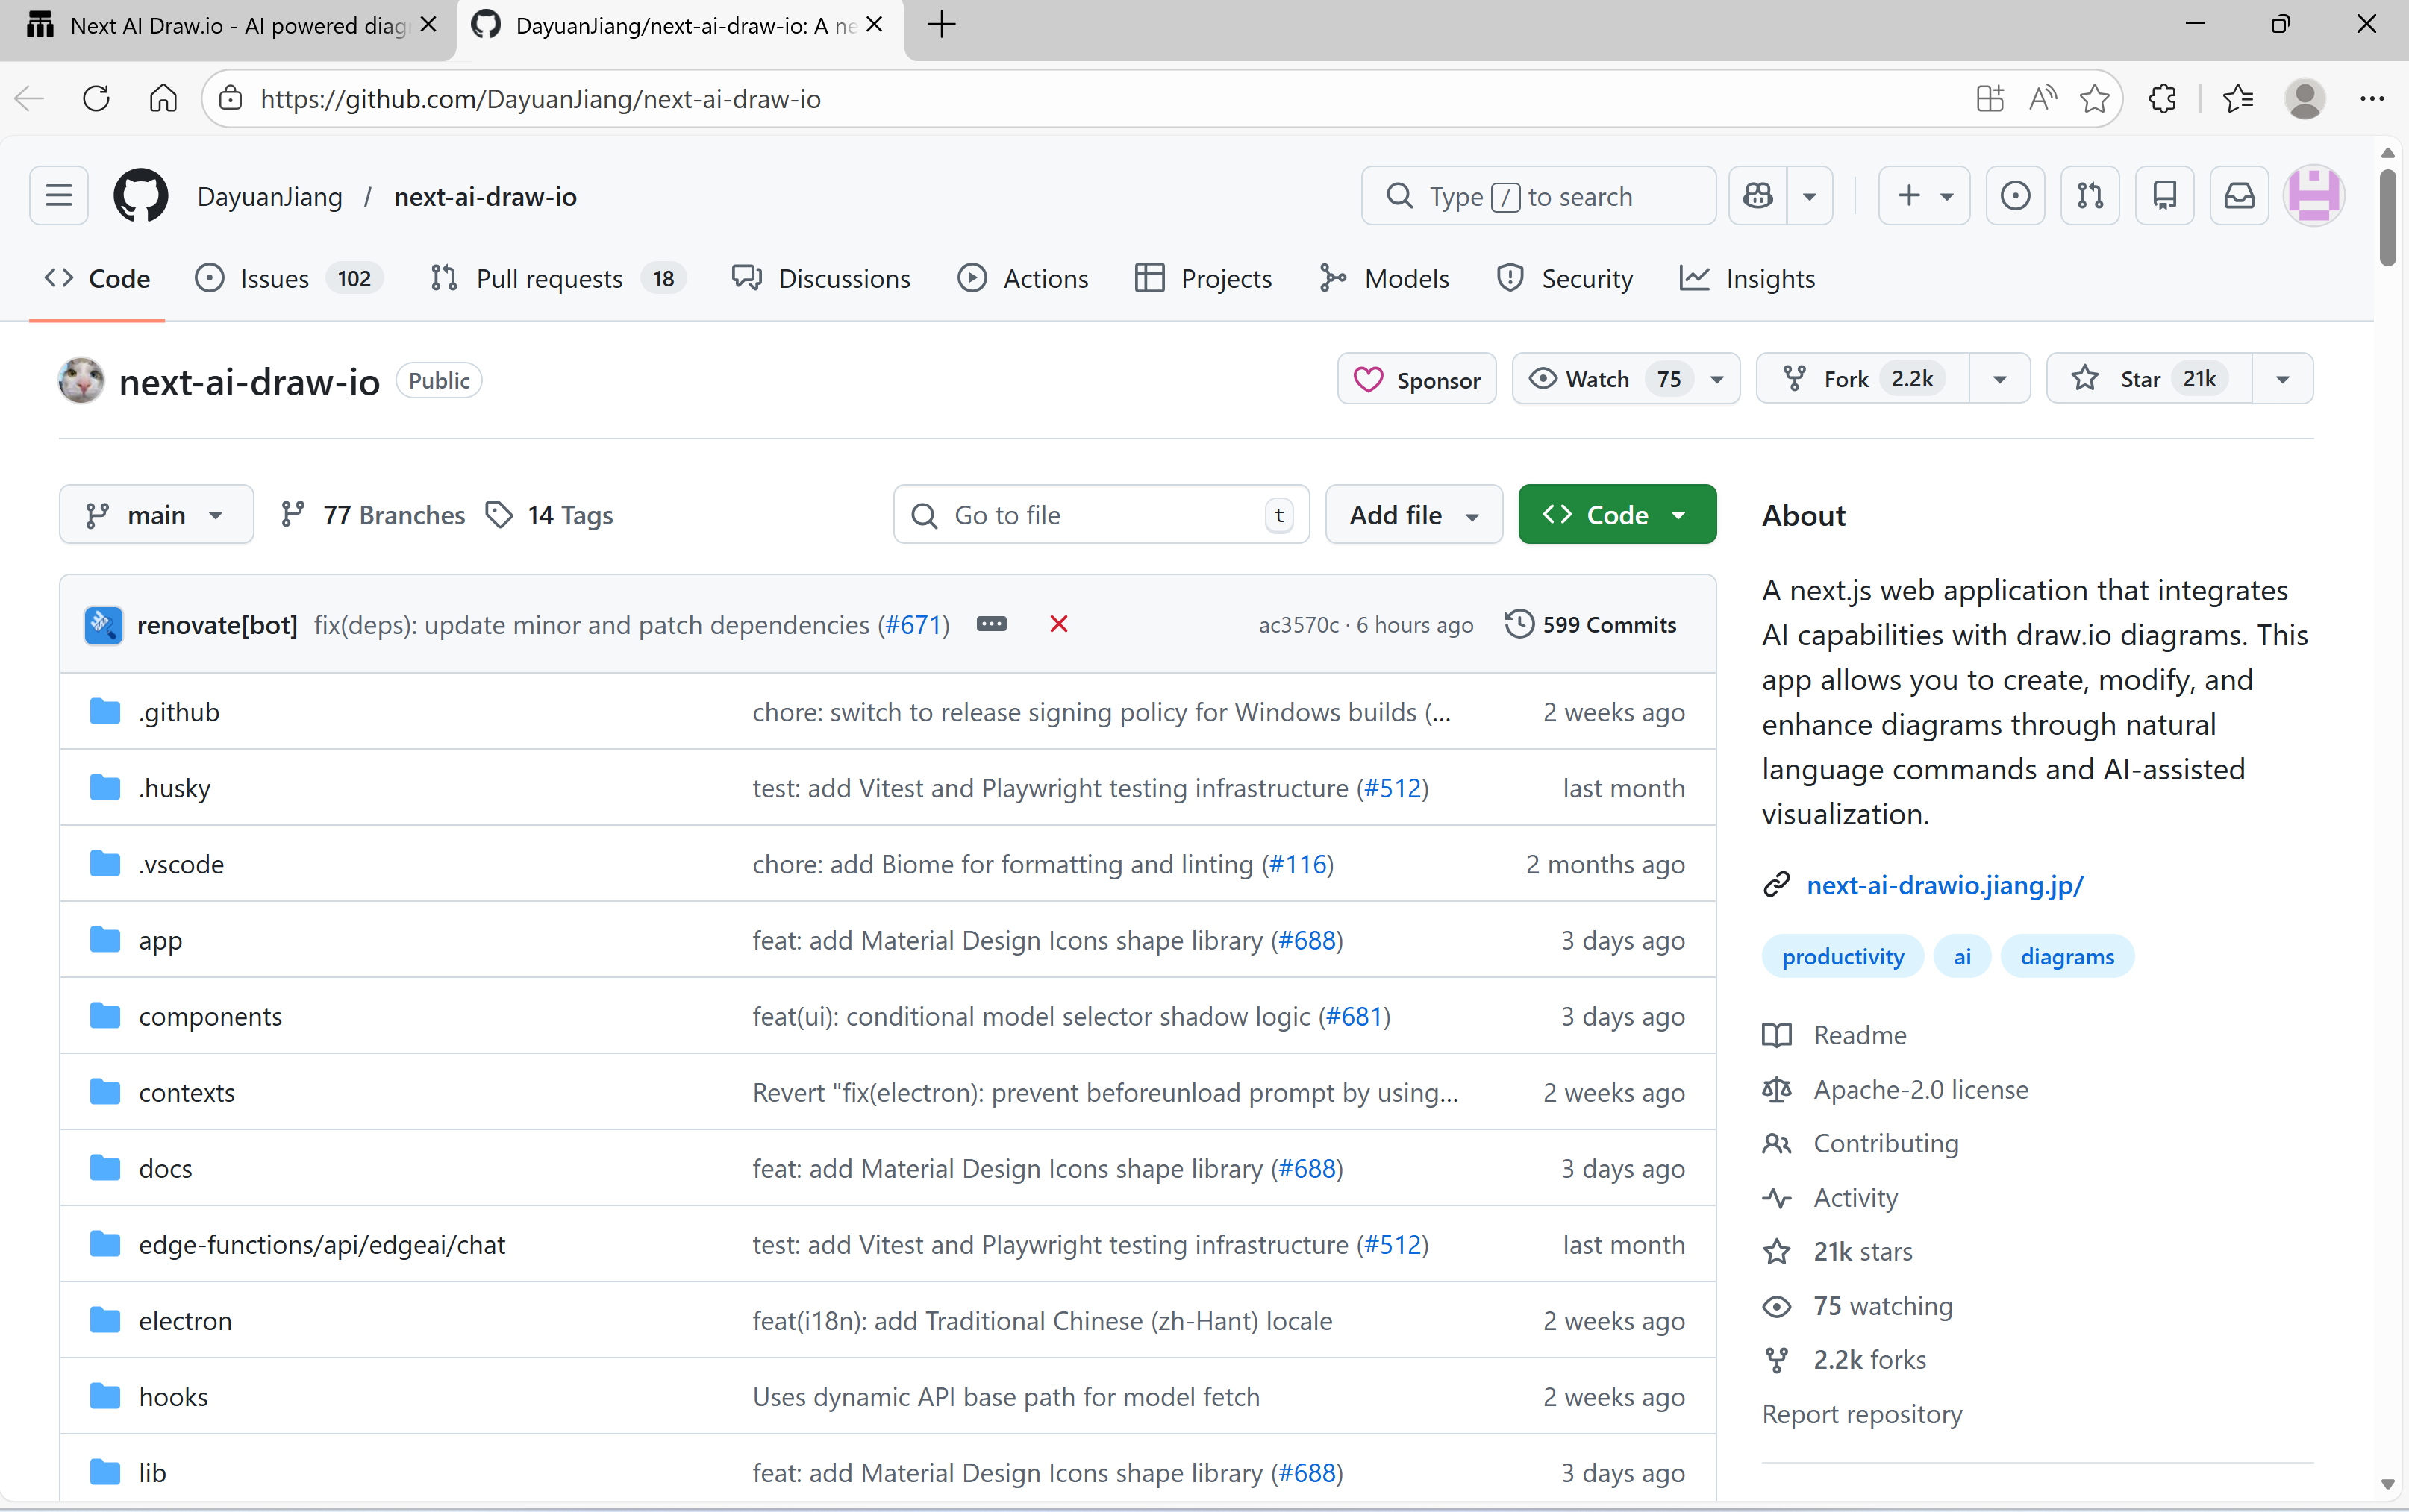

Slide 19
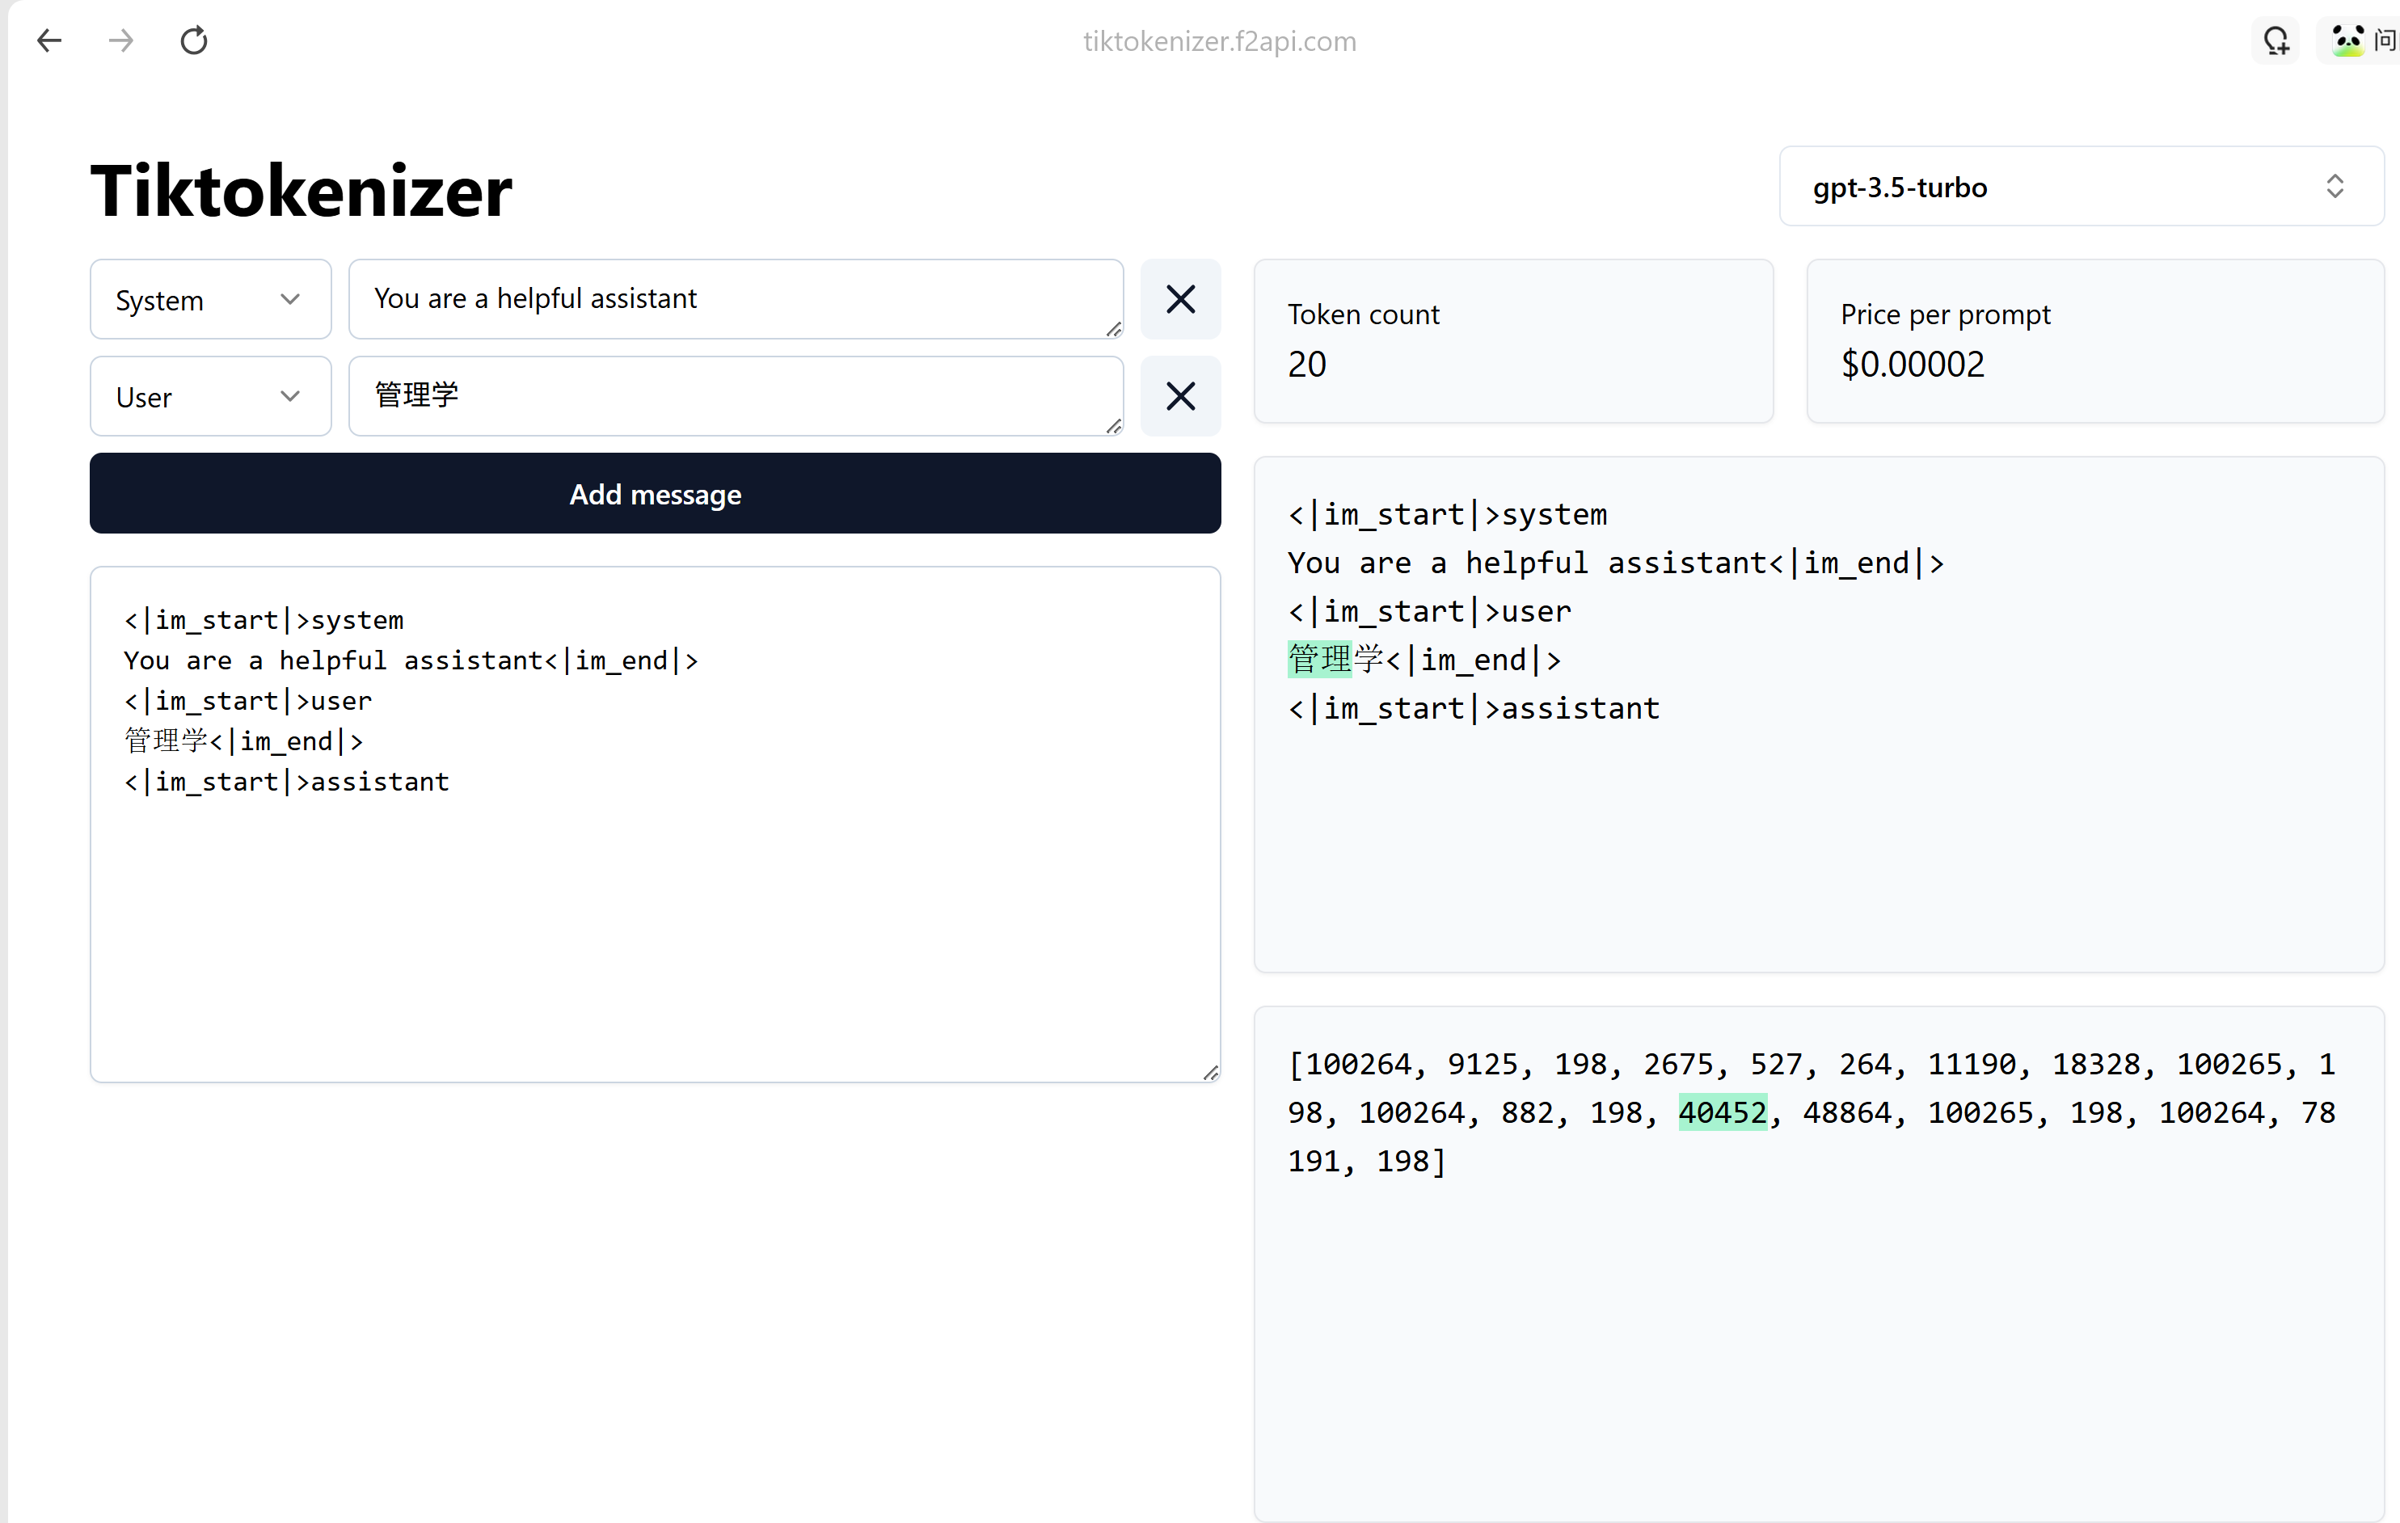
https://tiktokenizer.f2api.com/

Slide 20
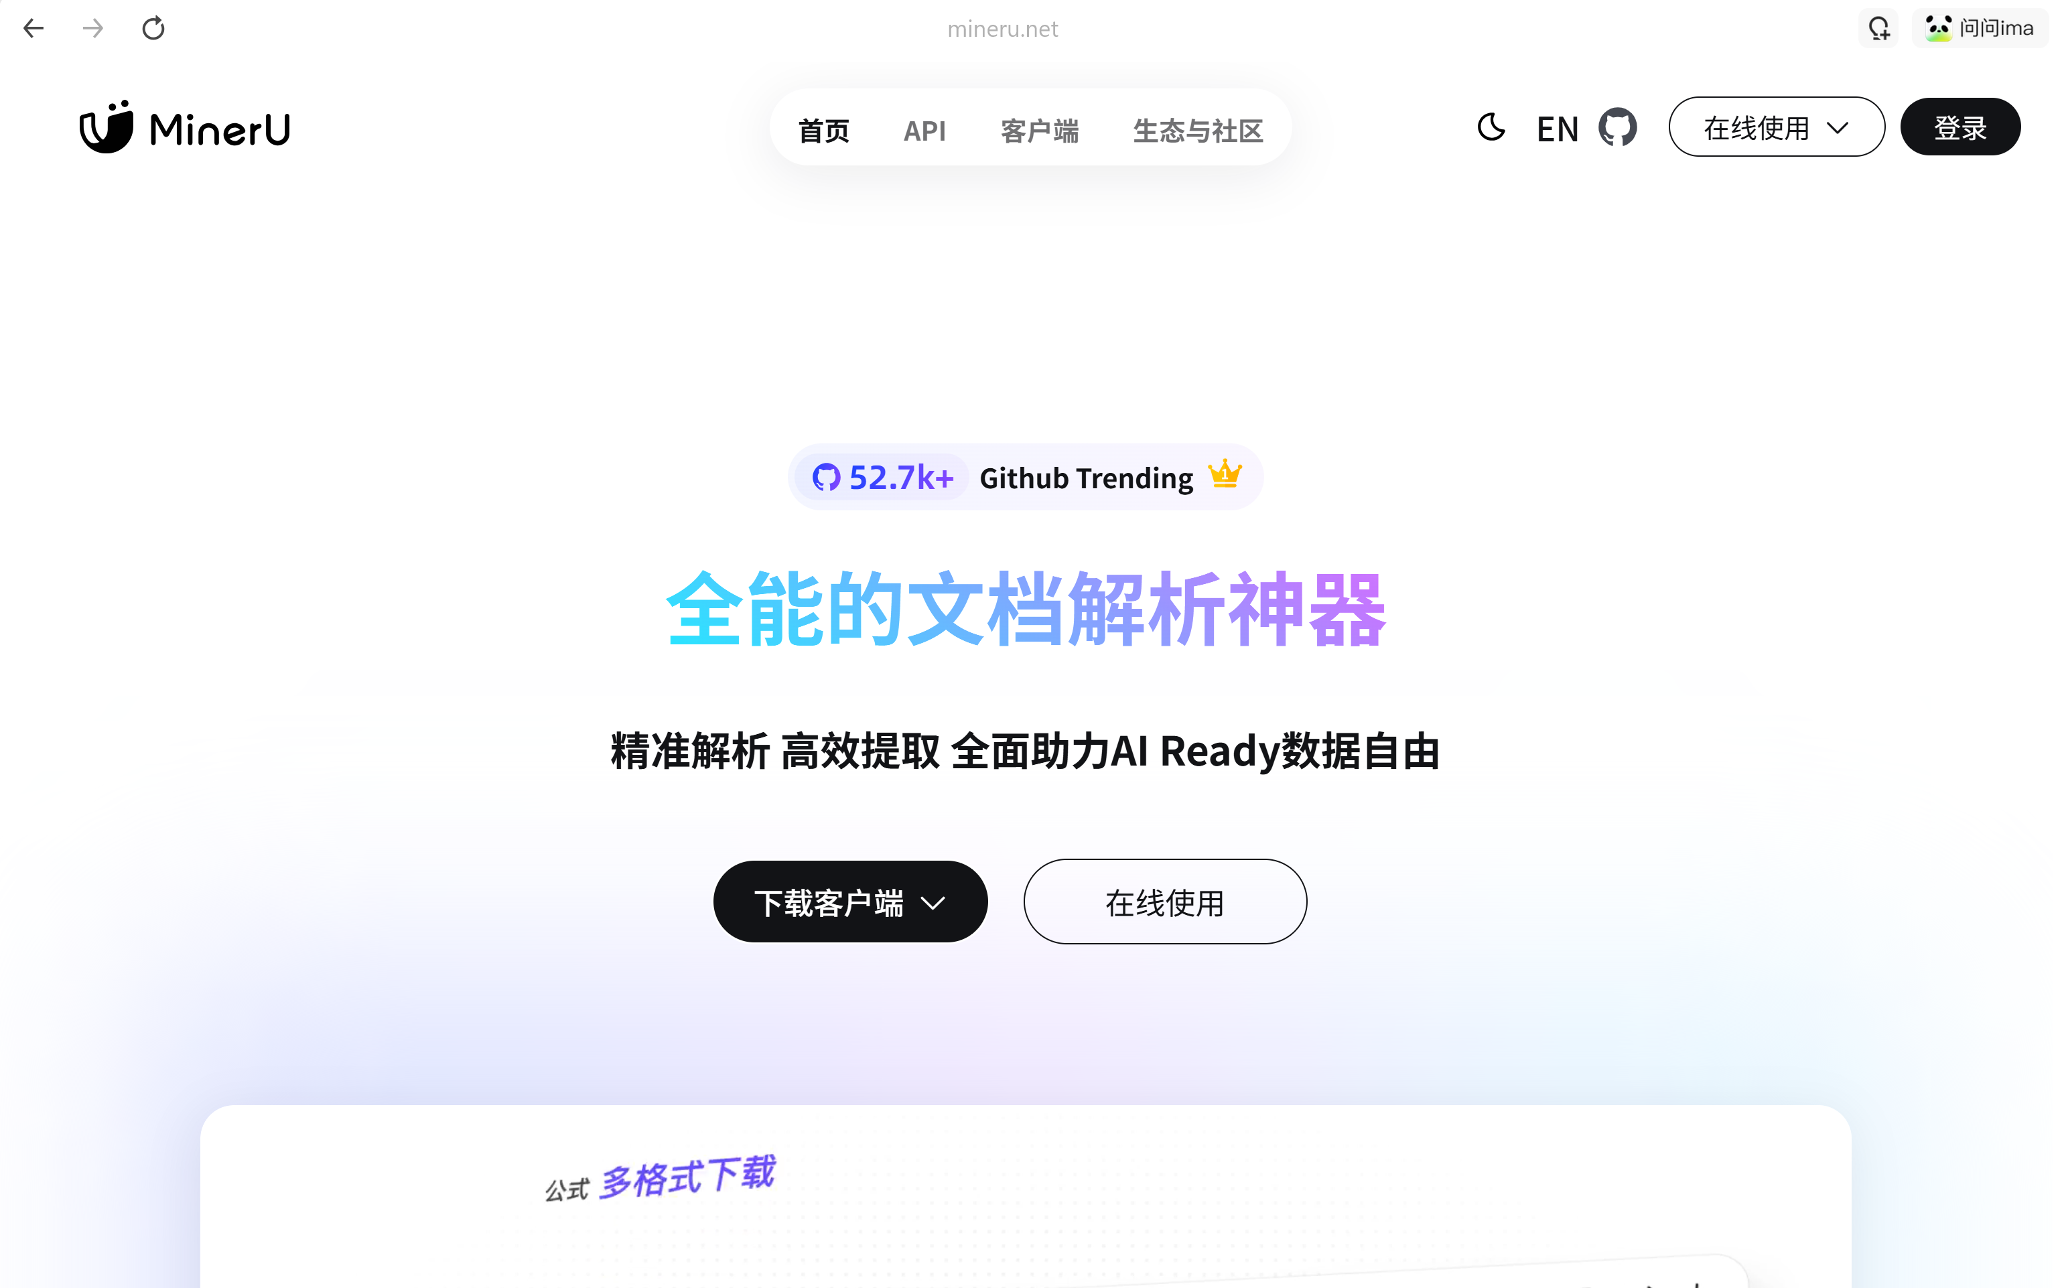
文档解析神器——MinerU: https://mineru.net/

Slide 21
开源软件 Zotero定制：中台概念 （Endnote、Mendeley、Papers for Mac皆可转移至 Zotero）
免费开源软件
商业软件收费高
可订制新功能
跨平台软件（PC、MAC和移动端）
迁移学习能力
自动更新的功能

Slide 22

选择Zotero（平台工具）
文献命名
分类管理
笔记功能
全文搜索
智能翻译
内容生成
群组功能（协作）
Rest easy.
Zotero is open source and developed by an independent, nonprofit organization that has no financial interest in your private information. With Zotero, you always stay in control of your own data.

Slide 23
靶心文章选择（PDF格式）
研究起源：
团队标志性成果
个人感兴趣文章
较高引用率文献
期刊中最佳论文
导师推荐的文献
王强：读书毁了我
只读精品：知人论世
颂其诗，读其书，不知其人，可乎？是以论其世也。是尚友也。——《孟子·万章下》
英中并重，关注版本
如何读懂一篇？

Slide 24
必读精品 （涌现结果：过去、现在和将来）
一、手册(Handbook: Greenwood et al., 2017; Hall & Rosenberg, 2010)
二、最佳论文(Best paper of the year award)
三、顶刊：美国管理学会论文(AMA、AMR、AMJ)、24种（ASQ、SMJ、OS）
四、高引用率文献（Top 50）
五、大伽级人物（Teece、Eisenhardt、Powell、DiMaggio）

Slide 25
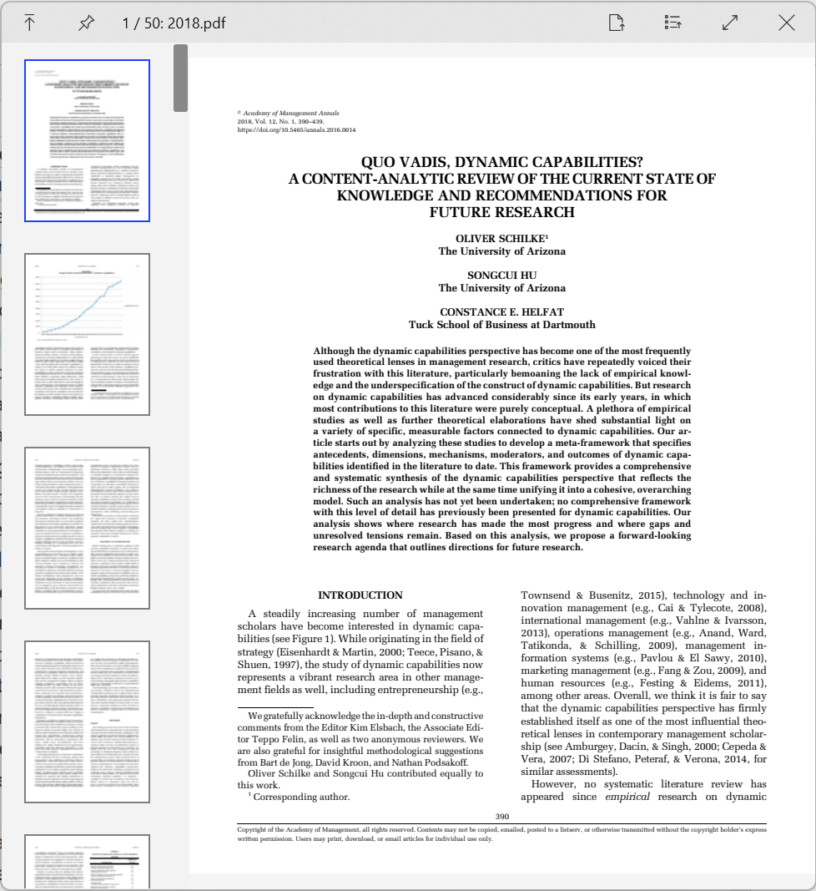
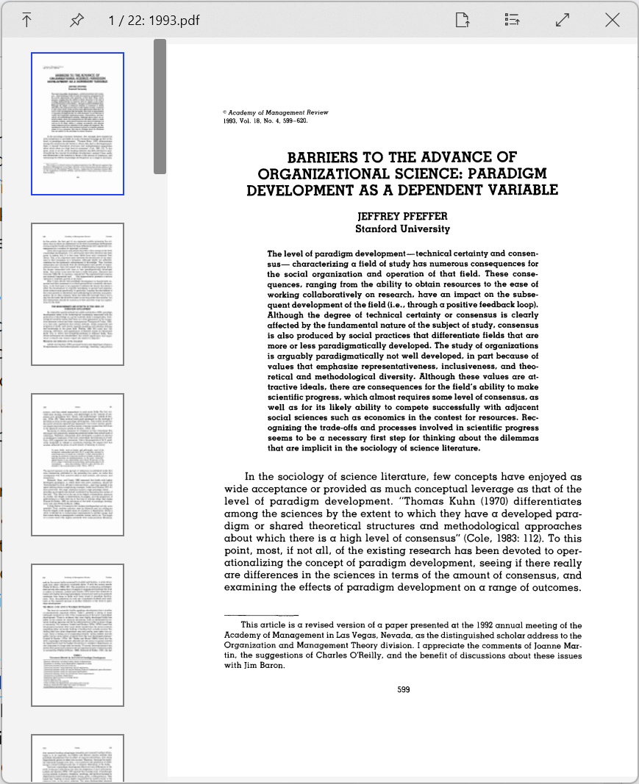
PDF根据不同期刊有单栏、双栏甚至三栏

Slide 26
PDF可抓取大量的信息
参考文献
重要图表
期刊年卷期及页码
摘要信息
关键词或者标签信息
关联文献（？）
作者、DOI等信息

Slide 27
文章状态
"Submitted"：表示文章已经被提交到期刊，但尚未经过同行评审或者正在等待同行评审结果。
"Revised"：表示文章已经经过同行评审并被要求进行修改。这通常意味着作者已经提交了修订版本，但尚未最终接受或正式发表。
"Accepted"：表示文章已经通过同行评审并被期刊正式接受，但尚未进入编辑和排版流程。
"Forthcoming" 通常用于指将要在期刊中正式发表的文章，但尚未正式出版。这意味着文章已经通过同行评审并被接受，但尚未出现在印刷版或在线版上。
"In press" 则表示文章已经接受同行评审并被编辑接受，但尚未正式出版。这通常意味着文章已经进入编辑和排版流程，即将被正式出版。

Slide 28
数字信息重要
大学数据库价值不菲：期刊文献一般30＄/篇
教材则更贵：50＄/部
可以思考：
电子教材为何偏少？
电子文献哪里可以获得？
预发文章资料（forthcoming)是否可靠？
联系作者能否获得？

Slide 29
实操一：组件引擎配置
GitHub: Let’s build from here · GitHub （自行申请用户账号）
开源运动使得软件发展迅速：找平替
Mac系统：IINA（播放）、Keta（压缩）、Motrix（下载）、YesPlayMusic（音乐）
Window系统：QuickLook（预览）、ShareX（录屏）、Bandzip（压缩）
都可从GitHub下载，有些是全平台的
进到GitHub网站：搜索Zotero，以most starred排序，可以将前十位或前二十位的项目下载下来
目前已知的强大插件功能
Zotero PDF Tranlate（翻译）、Zotero Better Notes（笔记）、Zotero GPT（内容）等，最多十个够了。

Slide 30
随着时间推移，用户积累的口碑逐渐成为开源软件发展的重要推动力。在GitHub等开源平台上，项目所获的星标（star）数量已成为衡量其影响力与可信度的一项关键指标。
此外，部分技术社区（如Zotero中文社区）提供了本地化服务，使研究者无需借助特殊网络工具即可访问资源。其他相关工具与平台（如CherryStudio、SiliconFlow、DeepSeek、Mistral、Qwen 3.0）以及标准化标记语言（如Markdown、Mermaid）也在学术与技术工作流中发挥重要作用。

Slide 31
下载及添加插件的方式
根据自己需求到Github下载
找最新release包来下，也可整体压缩包下载下来
将全部下载完毕的文件（.XPI）拖拉到：工具→附加组件
当然可用解压工具（ Bandzip ）进行程序编写
Install
Download the latest release (.xpi file) from the Releases PageNote If you're using Firefox as your browser, right-click the .xpi and select "Save As.."
In Zotero click Tools in the top menu bar and then click Addons
Go to the Extensions page and then click the gear icon in the top right.
Select Install Add-on from file.
Browse to where you downloaded the .xpi file and select it.
Finish!

Slide 32
插件添加（Plugins）
翻译插件（Zotero PDF Translate）
DOI管理插件（DOI Manager）
茉莉花中文插件（Jasminum）
文件管理插件（Zotfile）
快捷键插件（Zutilo）
浏览插件（ZoteroQuickLook）
Word插件
可以拖拉式一并加入

Slide 33
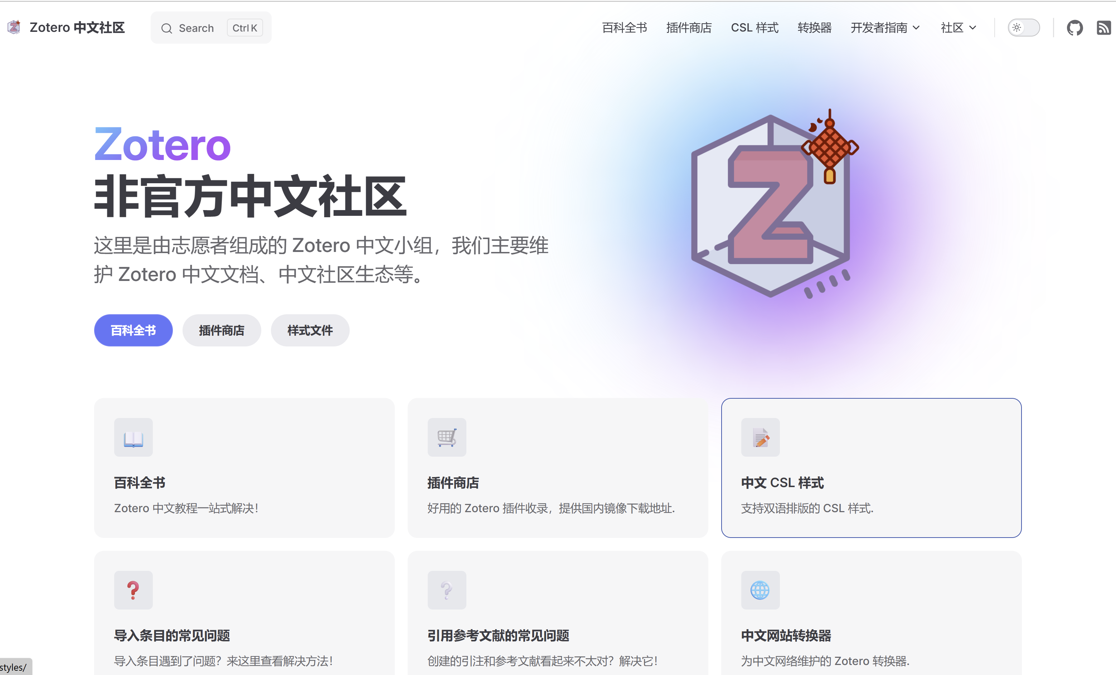
Zotero 插件商店 | Zotero 中文社区

Slide 34
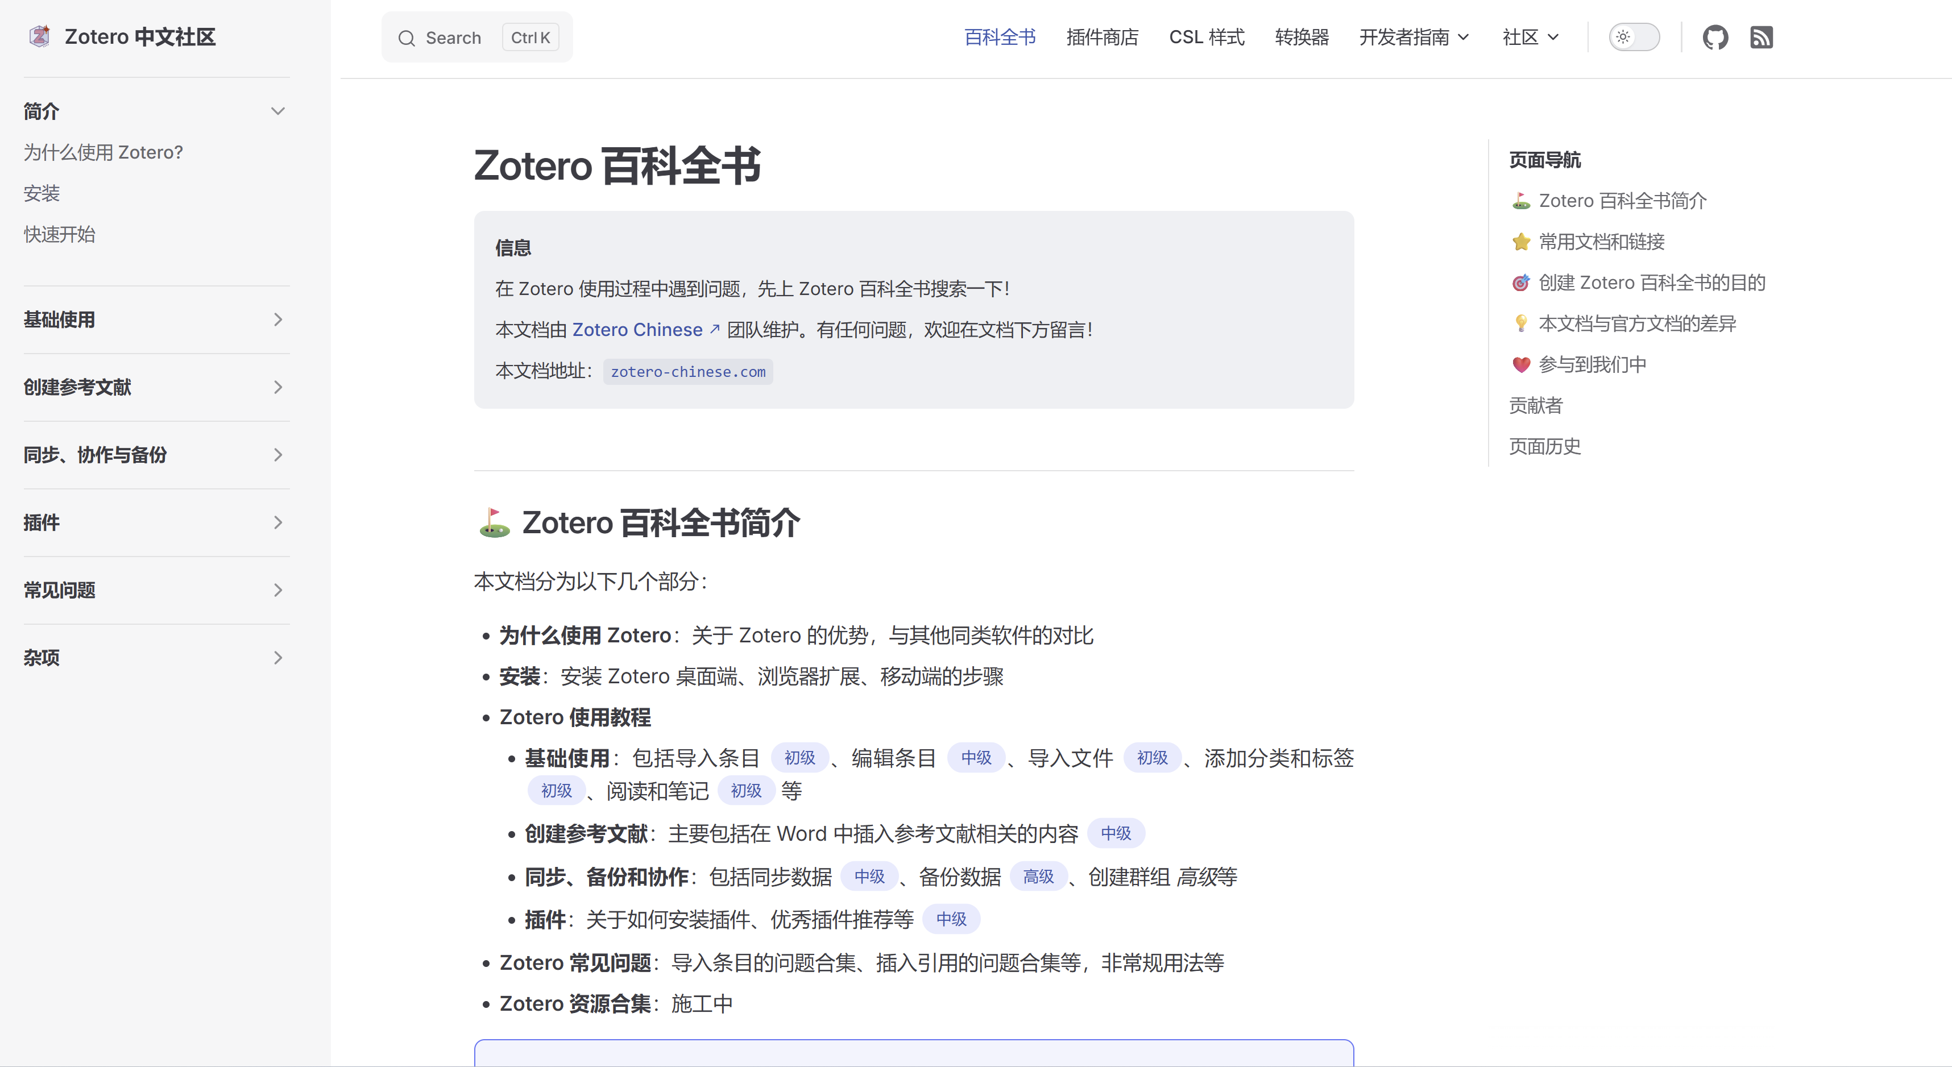

Slide 35
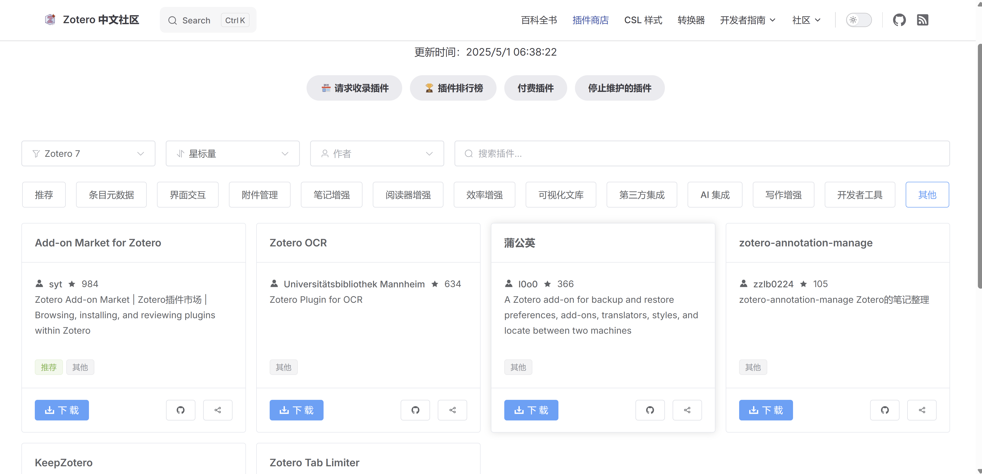

Slide 36
Zotero文献管理 | 添加文献检索引擎（附下载） - 知乎 (zhihu.com)
Github可下载相关例子
本校资料搜索引擎必须搞定

Slide 37
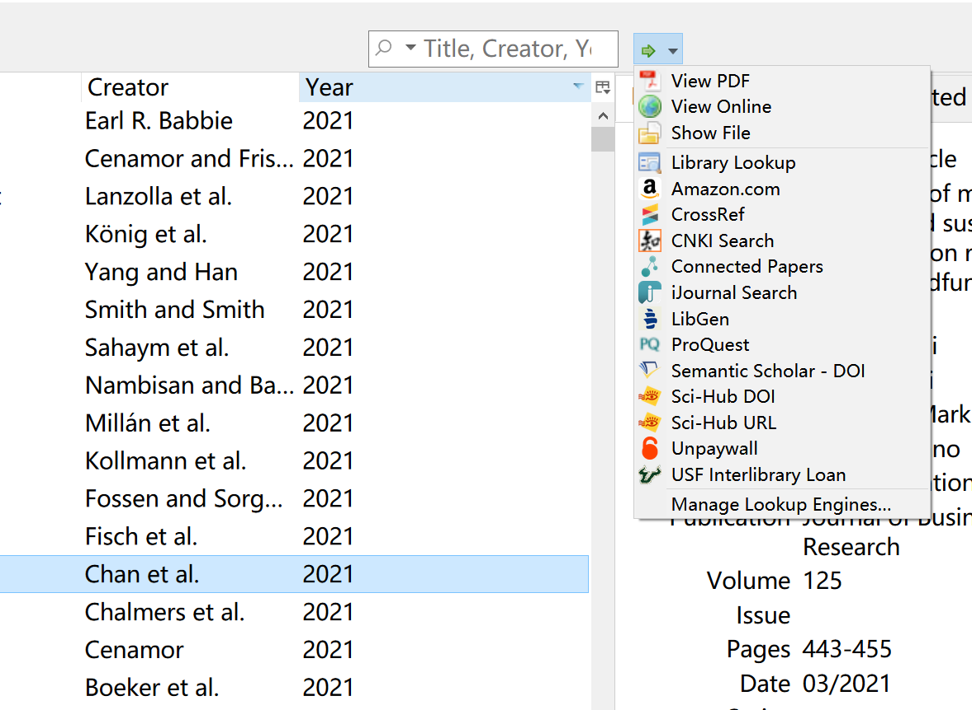
搜索引擎添加

Slide 38
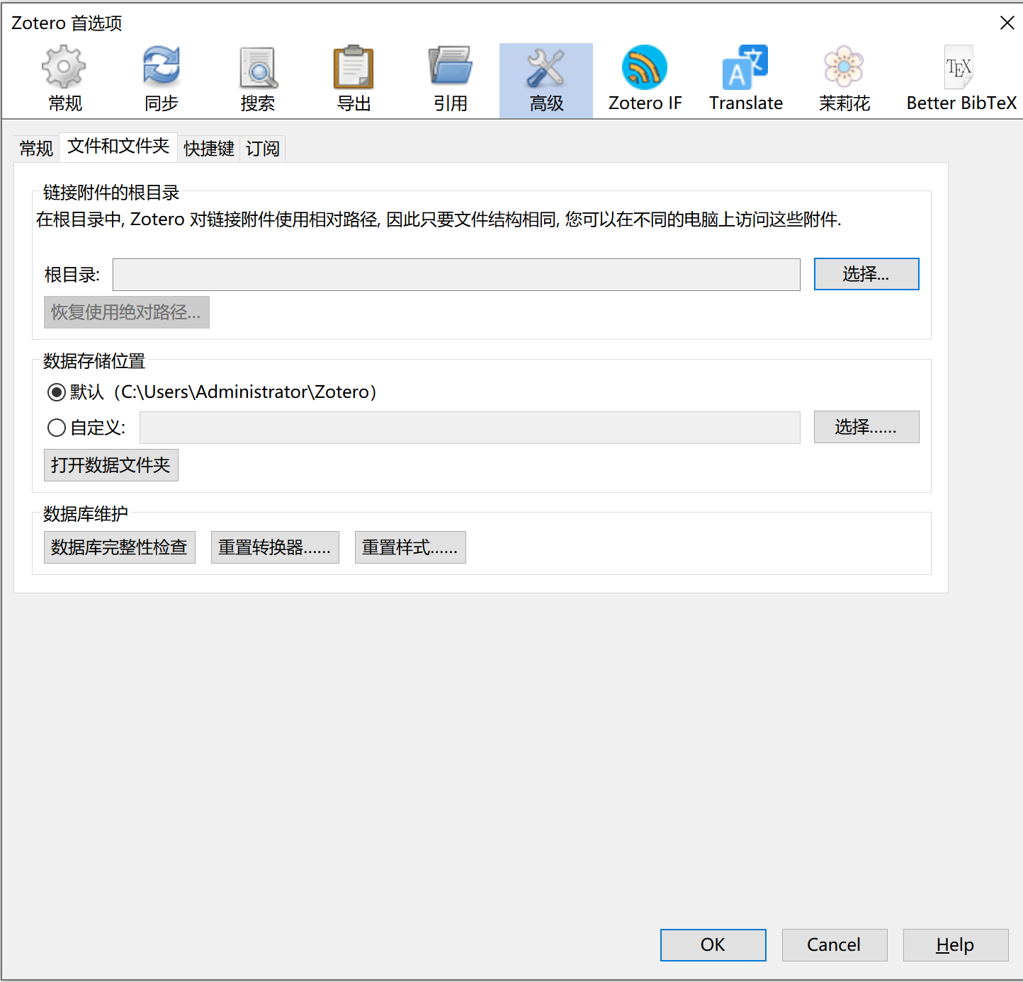
修改数据文件夹的引擎文件

Slide 39
图谱分析（Connected Papers）
Connected Papers | Find and explore academic papers
目前可用无痕迹浏览来实现多次
特点：
① 输入你所查阅的文献后，即可呈现一个可视化的相关文献网络图，使原本一排排罗列着的参考文文献图像化。
② 可视化的相关文献网络图列举的都是与本研究领域最相关以及最重要的文献，帮助你快速筛选出你所要了解的背景知识相关文献，防止你迷失在文献的汪洋大海中。
③ 可以帮助你寻找本文后续相关研究进展的文献，为你将来的研究方向指路。
简单来说就是用最省时的方法来帮你理清一个新领域的来龙去脉！！

Slide 40
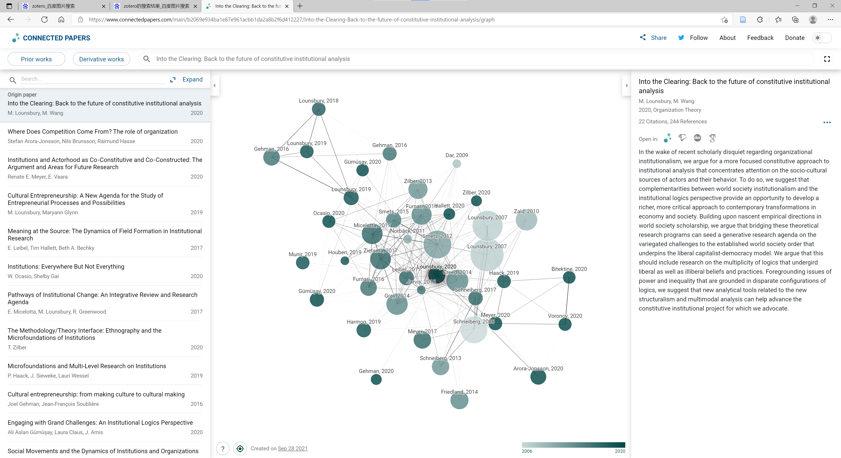

Slide 41
关联文献补充（semanticscholar）
Semantic Scholar | AI-Powered Research Tool
A free, AI-powered research tool for scientific literature
重点关注图表
注册账号可用于AI推送，也可多选条目输出

Slide 42
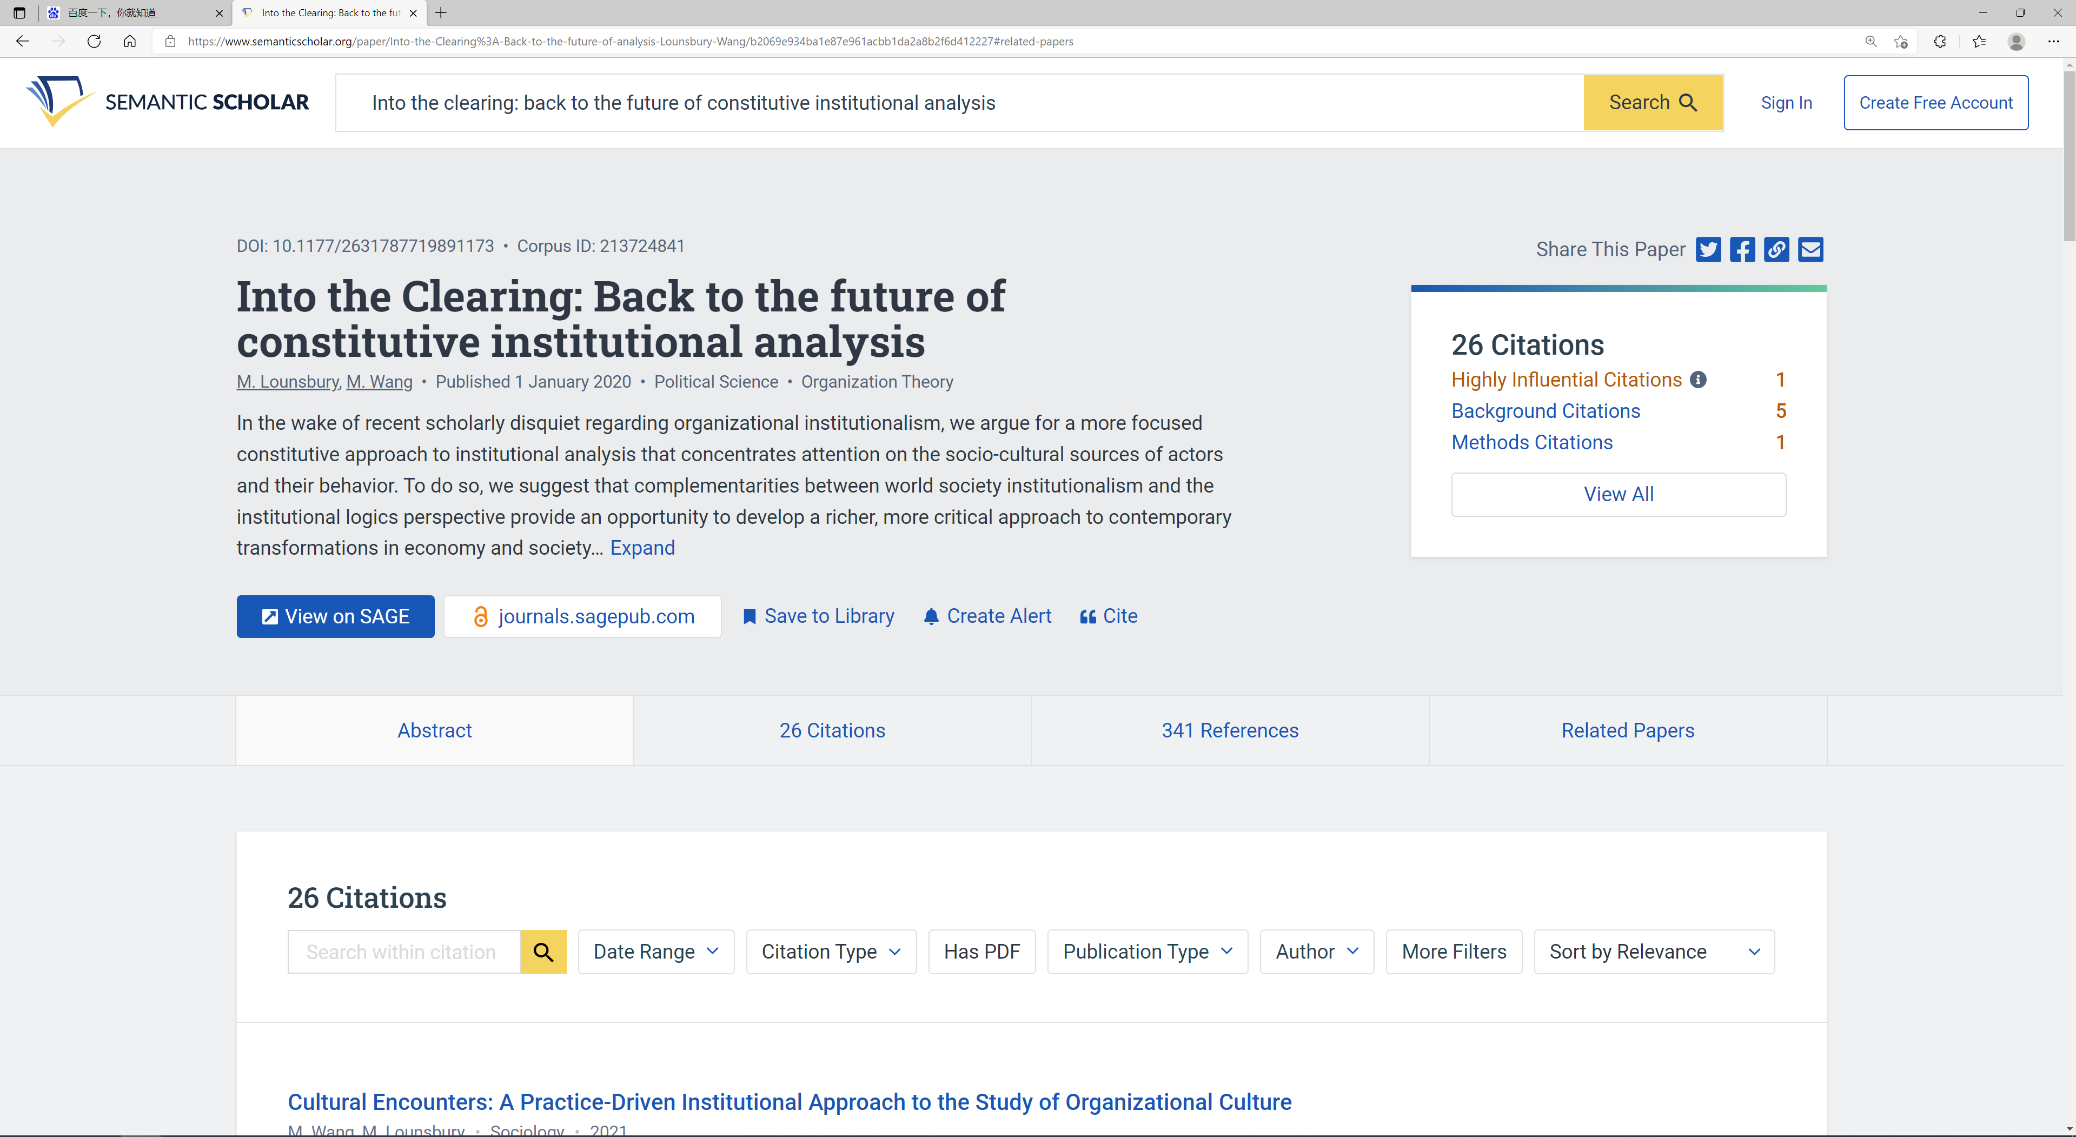

Slide 43
